Slide 1


Ершичская территориальная избирательная комиссия Смоленской области

Slide 2

Документы содержащие нормы и правила организации работы в Ершичской ТИК
Федеральный закон от
12 июня 2002 года № 67-ФЗ
«Об основных гарантиях избирательных прав и права на участие в референдуме граждан Российской Федерации»
Областной закон от
24 апреля 2003 года
№ 12-з «Об избирательных
комиссиях, комиссиях референдума в Смоленской области»
ПОСТАНОВЛЕНИЯ ЦИК
РЕГЛАМЕНТ ТИК
Утвержден постановлением ТИК
от 15.02.2021г №3/10
(в редакции постановления
от 13.06.2024г № 136/529)
ПОСТАНОВЛЕНИЯ ИКСО
ПОСТАНОВЛЕНИЯ ТИК

Slide 3

Ершичская территориальная избирательная
комиссия Смоленской области
сформирована на территории муниципального образования «Ершичский муниципальный округ» Смоленской области постановлением избирательной комиссии Смоленской области от 29 декабря 2025 года № 161/1265-7
Является коллегиальным органом, состоит из 7 членов с правом решающего голоса
Действует на постоянной основе,
срок полномочий
5 лет
Осуществляет свою деятельность открыто и гласно в соответствии с требованиями Федерального закона
№ 67-ФЗ
Организует подготовку и проведение выборов, референдумов на территории муниципального образования «Ершичский муниципальный округ» Смоленской области в соответствии с компетенцией, установленной федеральным и областным законодательством о выборах и референдумах.

Slide 4

СОСТАВ
ЕРШИЧСКОЙ ТЕРРИТОРИАЛЬНОЙ ИЗБИРАТЕЛЬНОЙ КОМИССИИ
СМОЛЕНСКОЙ ОБЛАСТИ
Вырвина Зоя Михайловна
Член комиссии с правом решающего голоса
Субъект выдвижения – Координационный Совет Смоленского регионального отделения Политической партии ЛДПР – Либерально-демократической партии России
Телюкова Елена Викторовна Председатель комиссии
Субъект выдвижения - Президиум Регионального политического совета Смоленского регионального отделения Всероссийской политической партии «ЕДИНАЯ РОССИЯ»
Савковский Николай Владимирович
Член комиссии с правом решающего голоса
Субъект выдвижения – Бюро Совета регионального отделения Социалистической политической партии СПРАВЕДЛИВАЯ РОССИЯ в Смоленской области
Напреева Ирина Ивановна
Заместитель председателя комиссии
Субъект выдвижения – Совет регионального отделения Политической партии «РОССИЙСКАЯ ПАРТИЯ ПЕНСИОНЕРОВ ЗА СОЦИАЛЬНУЮ СПРАВЕДЛИВОСТЬ»
Степанова Ольга Сергеевна
Член комиссии с правом решающего голоса
Субъект выдвижения – Бюро Совета регионального отделения Социалистической политической партии СПРАВЕДЛИВАЯ РОССИЯ в Смоленской области
Татаринцева Мария Ивановна
Член комиссии с правом решающего голоса
Субъект выдвижения – Бюро Комитета Ершичского районного отделения политической партии «КОММУНИСТИЧЕСКАЯ ПАРТИЯ РОССИЙСКОЙ ФЕДЕРАЦИИ
Лащенкова Елена Владимировна
Секретарь комиссии
Субъект выдвижения – Собрание избирателей по месту работы

Slide 5

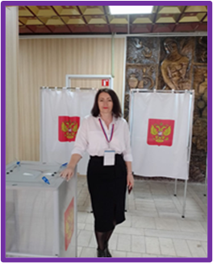

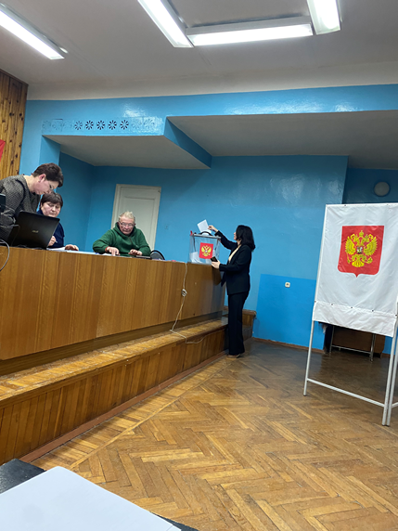
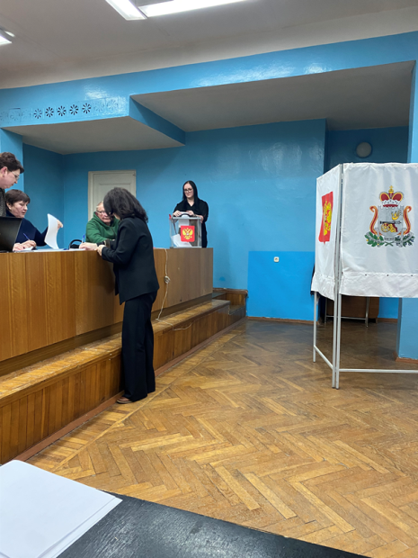
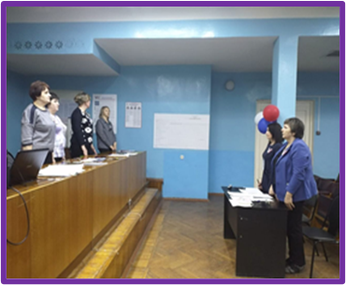
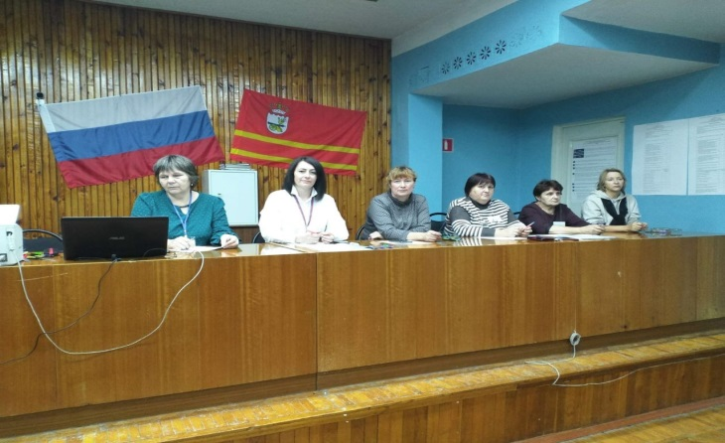
ЕРШИЧСКАЯ ТИК

Slide 6

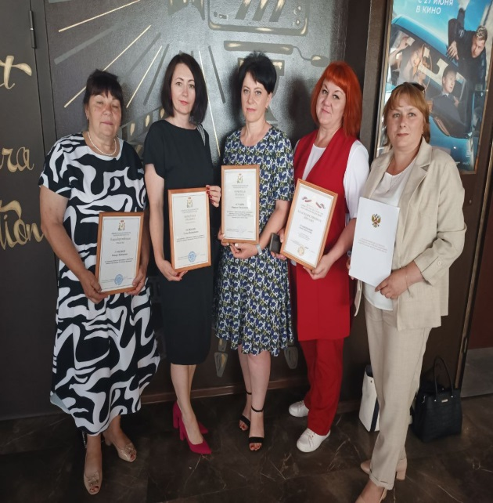
На территории муниципального образования «Ершичский муниципальный округ» Смоленской области для проведения выборов созданы 7 избирательных участков.
В состав участковых избирательных комиссий входят 55 членов комиссий с правом решающего голоса.
По состоянию на 1 июля 2025 года на территории муниципального образования «Ершичский муниципальный округ Смоленской области зарегистрировано 4713 избирателей.

Slide 7

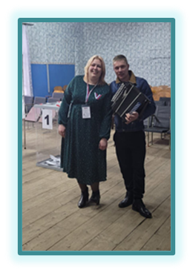
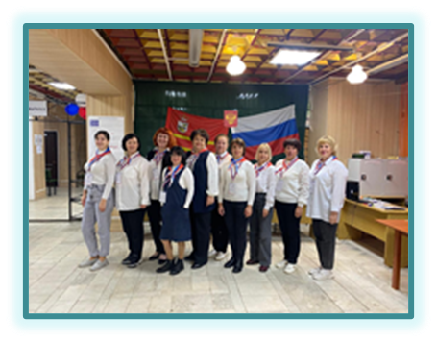
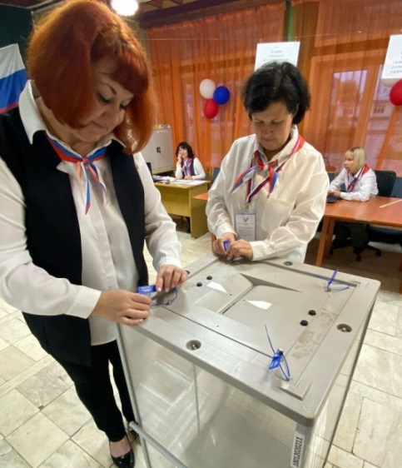
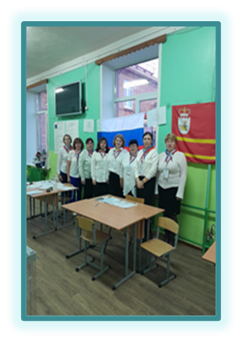
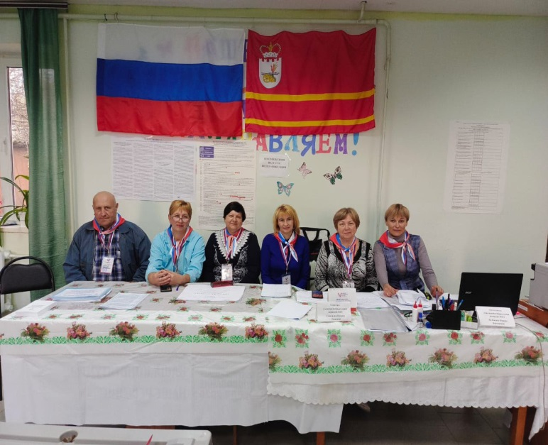
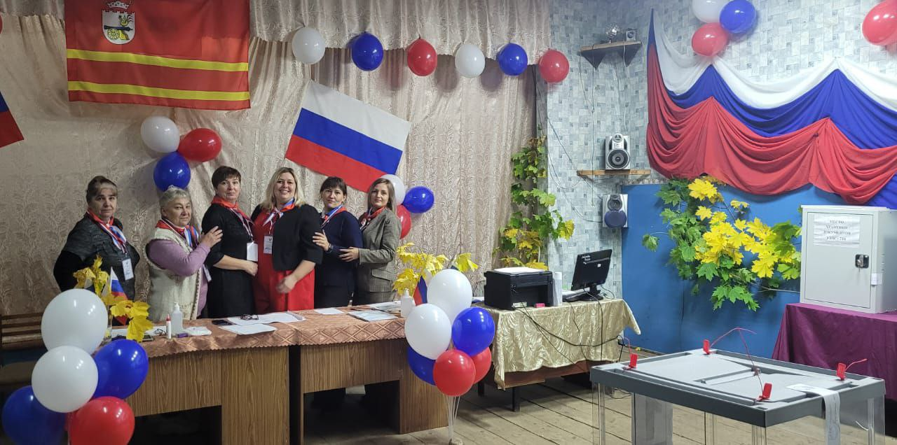
Члены участковых избирательных комиссий

Slide 8

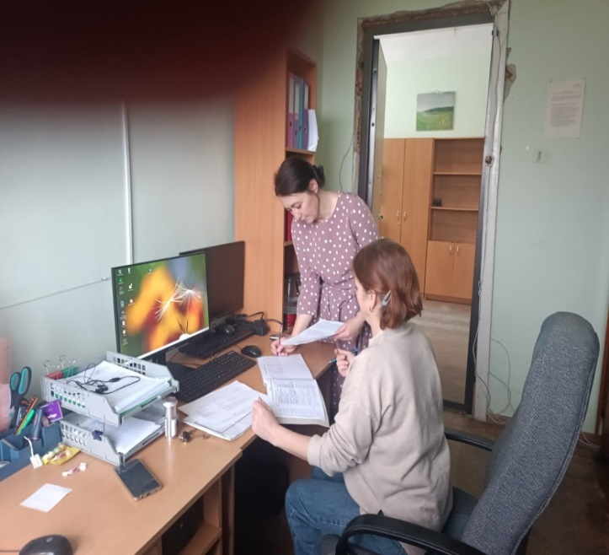

Обеспечение взаимодействия Ершичской ТИК с другими участниками избирательного процесса, своевременное получение и передача информации через СЭД, ведение учета списков избирателей, актуализация сведений о местонахождении участковых избирательных комиссий и их составе, формирование в электронном виде форм документов, передача сведений о ходе голосования на территории Ершичского муниципального округа в дни голосования, подведение итогов голосования – всё это обязанности системного администратора Государственной автоматизированной системы «Выборы». На территории муниципального образования «Ершичский муниципальный округ» Смоленской области эксплуатацией системы ГАС «Выборы занимается ведущий специалист - Дроздова Галина Александровна.

Slide 9

Ершичская территориальная избирательная комиссия
Смоленской области выступает организатором и контролёром избирательных действий на территории Ершичского муниципального округа, обеспечивая их демократичность и законность.
Основная цель деятельности Ершичской ТИК заключается в координации работы участковых избирательных комиссий, ведении регистра избирателей, контроле за соблюдением законов при проведении выборов, формирование резерва участковых комиссий, проведение обучающих мероприятий с членами участковых избирательных комиссий, в информирование избирателей, контроле за оснащением участковых избирательных комиссий технологическим оборудованием, оборудованием видеосъёмки и видеофиксации, в подведение итогов избирательного процесса на территории Ершичского муниципального округа.

